Slide 1
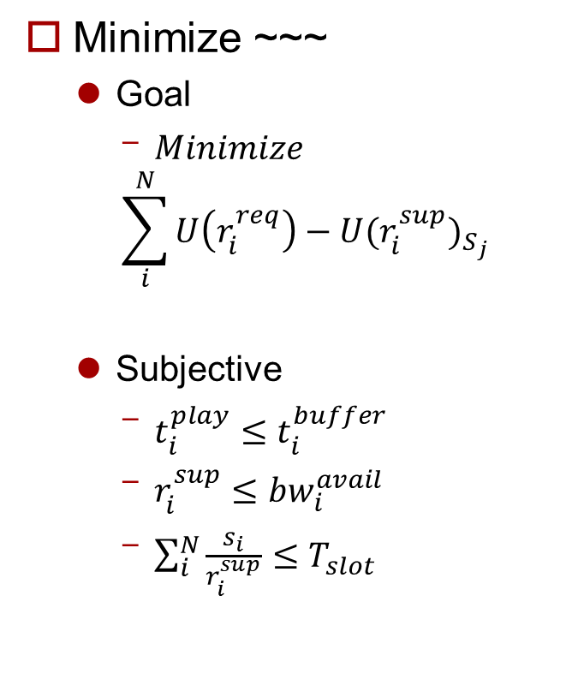
Problem Formulation
Minimize ~~~
Goal
$Minimize$
$$\sum_{i}^{N}{U\left(r_{i}^{req}\right)−{U(r_{i}^{sup})}_{S_{j}}}$$
Subjective
$t_{i}^{play}≤t_{i}^{buffer}$
$r_{i}^{sup}≤{bw}_{i}^{avail}$
$\sum_{i}^{N}{\frac{s_{i}}{r_{i}^{sup}}≤T_{slot}}$
목표
원하는 Quality – 제공 받는 Quality
원하는 Quality
Notes:
지적 받은 것:
각 Parameter들이 측정 가능한지
유틸리티 함수 정의 같은 것, bitrate 어떻게 줄일 건지, 어쩔 때는 절대 값이 필요 없을 수도 있음

Slide 2
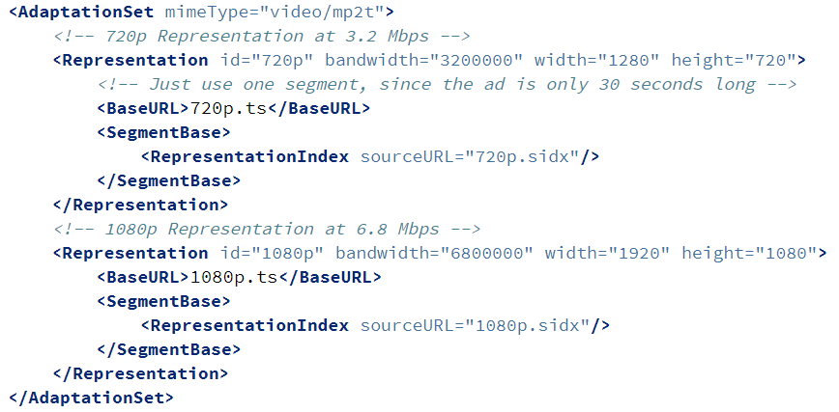
Problem Formulation
Minimize ~~~
Goal
$Minimize$
$$\sum_{i}^{N}{U\left(r_{i}^{req}\right)−{U(r_{i}^{sup})}_{S_{j}}}$$
Subjective
$t_{i}^{play}≤t_{i}^{buffer}$
$r_{i}^{sup}≤{bw}_{i}^{avail}$
$\sum_{i}^{N}{\frac{s_{i}}{r_{i}^{sup}}≤T_{slot}}$
목표
원하는 Quality – 제공 받는 Quality
원하는 Quality
사용자는 항상 좋은 Quality를 추구
받을 수 있는 Maximum Bitrate로 streaming할 때 생기는 Quality
Notes:
지적 받은 것:
각 Parameter들이 측정 가능한지
유틸리티 함수 정의 같은 것, bitrate 어떻게 줄일 건지, 어쩔 때는 절대 값이 필요 없을 수도 있음

Slide 3
Problem Formulation
Minimize ~~~
Goal
$Minimize$
$$\sum_{i}^{N}{U\left(r_{i}^{req}\right)−{U(r_{i}^{sup})}_{S_{j}}}$$
Subjective
$t_{i}^{play}≤t_{i}^{buffer}$
$r_{i}^{sup}≤{bw}_{i}^{avail}$
$\sum_{i}^{N}{\frac{s_{i}}{r_{i}^{sup}}≤T_{slot}}$
목표
원하는 Quality – 제공 받는 Quality
원하는 Quality
사용자는 항상 좋은 Quality를 추구
받을 수 있는 Maximum Bitrate로 streaming할 때 생기는 Quality
절대 값 제거
Maximum Quality에서 빼기 때문에 값 >= 0
Notes:
지적 받은 것:
각 Parameter들이 측정 가능한지
유틸리티 함수 정의 같은 것, bitrate 어떻게 줄일 건지, 어쩔 때는 절대 값이 필요 없을 수도 있음

Slide 4
Problem Formulation
Minimize ~~~
Goal
$Minimize$
$$\sum_{i}^{N}{U\left(r_{i}^{req}\right)−{U(r_{i}^{sup})}_{S_{j}}}$$
Subjective
$t_{i}^{play}≤t_{i}^{buffer}$
$r_{i}^{sup}≤{bw}_{i}^{avail}$
$\sum_{i}^{N}{\frac{s_{i}}{r_{i}^{sup}}≤T_{slot}}$
목표
원하는 Quality – 제공 받는 Quality
원하는 Quality
사용자는 항상 좋은 Quality를 추구
받을 수 있는 Maximum Bitrate로 streaming할 때 생기는 Quality
절대 값 제거
Maximum Quality에서 빼기 때문에 값 >= 0
Segment Size 고려 중
보통 size보다는 duration이 일정, size를 사용할 경우 overhead가 커질 수 있음
Notes:
지적 받은 것:
각 Parameter들이 측정 가능한지
유틸리티 함수 정의 같은 것, bitrate 어떻게 줄일 건지, 어쩔 때는 절대 값이 필요 없을 수도 있음

Slide 5
Problem Formulation
Minimize ~~~
Goal
$Minimize$
$$\sum_{i}^{N}{U\left(r_{i}^{req}\right)−{U(r_{i}^{sup})}_{S_{j}}}$$
Subjective
$t_{i}^{play}≤t_{i}^{buffer}$
$r_{i}^{sup}≤{bw}_{i}^{avail}$
$\sum_{i}^{N}{\frac{s_{i}}{r_{i}^{sup}}≤T_{slot}}$
목표
원하는 Quality – 제공 받는 Quality
원하는 Quality
사용자는 항상 좋은 Quality를 추구
받을 수 있는 Maximum Bitrate로 streaming할 때 생기는 Quality
절대 값 제거
Maximum Quality에서 빼기 때문에 값 >= 0
Segment Size 고려 중
보통 size보다는 duration이 일정, size를 사용할 경우 overhead가 커질 수 있음
버퍼로 Bitrate 조절 하는 논문 읽으면서 고려 중
Notes:
지적 받은 것:
각 Parameter들이 측정 가능한지
유틸리티 함수 정의 같은 것, bitrate 어떻게 줄일 건지, 어쩔 때는 절대 값이 필요 없을 수도 있음

Slide 6
Progress
구현 사항
SDN Application
ARIMA 사용 위해 R 연동까지(Rserve 라이브러리 빌드)
Client
AP 정보 수집(iwconfig 명령어 사용 및 파싱)

